Slide 1
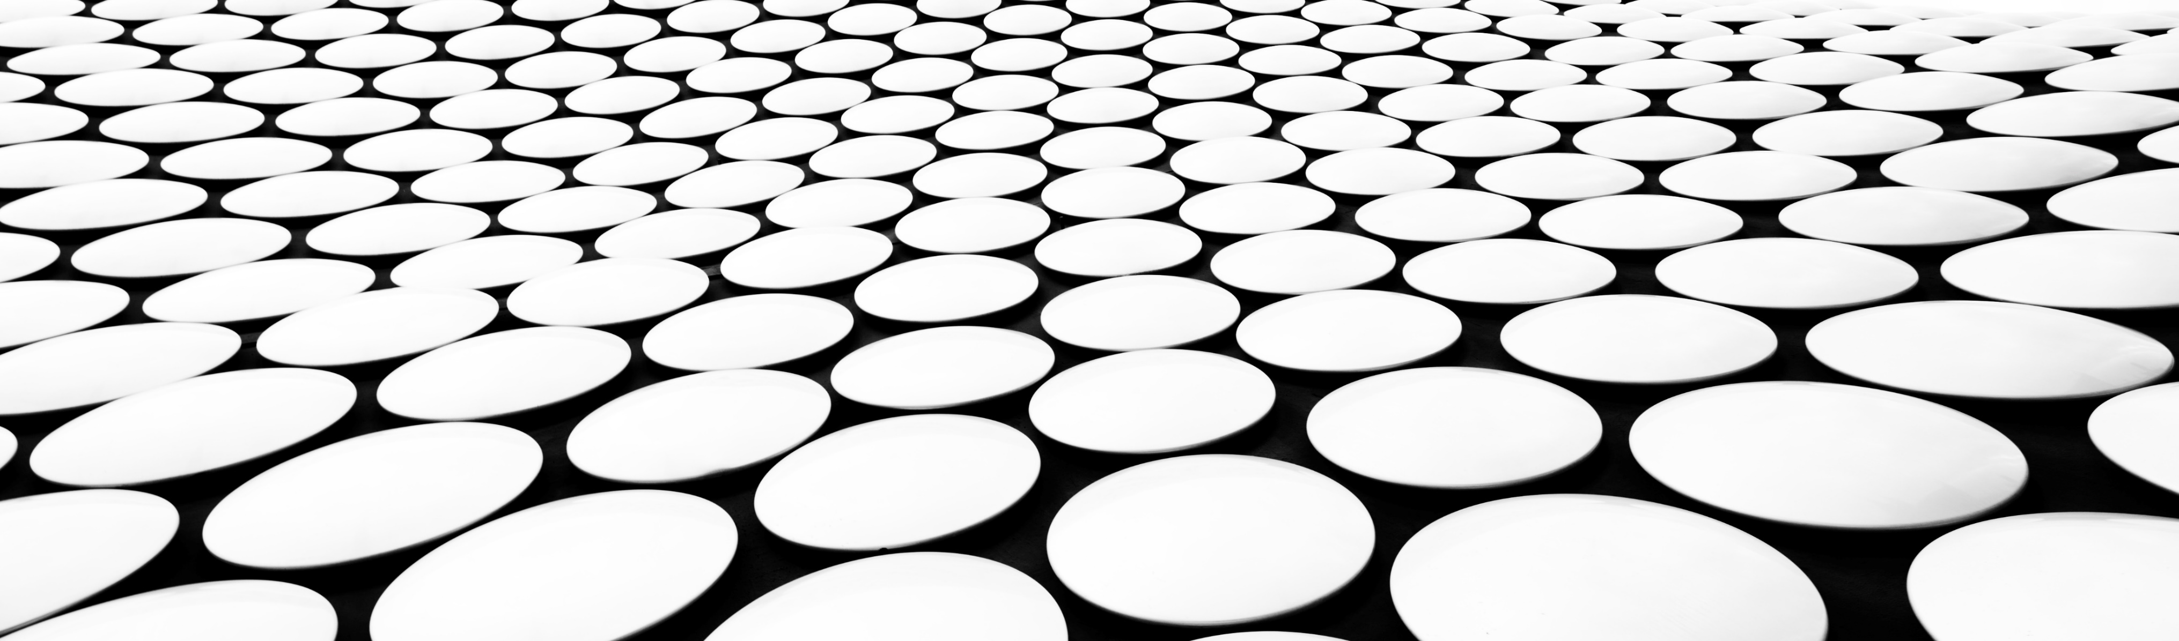
Miraç hanbay 02205076031

Slide 2
Retina kan damarlarını çıkarmak için eşikleme temelli morfolojik bir yöntem
Son yıllarda, diyabete bağlı retina hastalığı körlüğün önde gelen nedenlerinden biri haline gelmiştir. Bu hastalığın önüne geçebilmek için retina ağ yapısının doğru bölütlenmesi gerekir. Retina ağ yapısının doğru ve hızlı bölütlenmesi için bilgisayar destekli tanı sistemlerine ihtiyaç duyulur. Bu makalede, renkli retina fundus görüntüsü üzerinde retina damarlarını otomatik olarak bölütleyen bir yöntem önerilmiştir. Retina damar ağ yapısını bölütlemek için morfolojik işlemlere dayalı bir yöntem retina görüntüleri üzerine uygulanmıştır. Morfolojik işlemlerin uygulandığı fundus görüntüsüne üç farklı eşikleme yöntemi uygulanmıştır. Bu eşikleme yöntemleri; Çoklu Eşikleme, Maksimum Entropi Tabanlı Eşikleme ve Bulanık Kümeleme Tabanlı Eşikleme yöntemleridir. Eşikleme sonucunda bölütlenmiş damar görüntüleri elde edilmiştir. Bu makalede amaç farklı eşikleme algoritmalarının aynı görüntüler üzerindeki performans karşılaştırmasını sağlamaktır. Uygulanan yöntem, herkese açık olarak sunulan retina görüntü veri seti üzerinde doğrulanmıştır. Deneysel sonuçlar, önerilen yöntemin doğru bir şekilde tespit edebildiğini göstermektedir. Eşikleme algoritmalarının 40 görüntüden oluşan veri seti üzerindeki doğruluk oranı Bulanık Mantık Tabanlı Eşikleme için 0.952, Maksimum Entopi Tabanlı Eşikleme için 0.950 ve Çoklu Eşikleme için 0.925 olarak hesaplanmıştır.

Slide 3
Retinanın oksijensiz kalması sonucu retinada istenmeyen yeni damarlar oluşur. Bu damarlar hassas bir yapıda olup DR hastalığının habercisidir. Bu istenmeyen damarları tespit etmek için retina damar ağ yapısının bilinmesi gerekir. Bu makalede, retina damar ağ yapısını otomatik olarak bölütleyen morfolojik tabanlı bir yöntem önerilmiştir. Bu yöntem morfolojik işlemlere dayalı iki farklı yöntemden esinlenerek oluşturulmuştur. Bu yöntemde, ilk önce RGB renk uzayındaki görüntüler gri ölçekli görüntülere dönüştürülmüştür. Daha sonra, gri ölçekli görüntünün tersi üzerinde üst-şapka, alt-şapka ve morfolojik açma yöntemi uygulanmıştır. Morfolojik üst ve alt şapka yöntemin kullanılması ile retina damalarının belirginleştirilmesi sağlanmıştır. Belirginleştirilmiş retina görüntülerini bölütlemek için üç farklı eşikleme yöntemi kullanılmıştır. Kullanılan eşikleme yöntemleri Çoklu Eşikleme yöntemi, Maksimum Entropi Tabanlı Eşikleme yöntemi ve Bulanık Kümeleme Tabanlı Eşikleme yöntemidir. Önerilen yöntem literatürdeki diğer geleneksel yöntemlerle de kıyaslanabilir olması için halka açık olarak sunulan DRIVE veri seti üzerinde test edilmiştir. Bu makalede, literatürdeki mevcut çalışmalardan farklı olarak retina fundus görüntüleri üzerinde farklı eşik algoritmalarının kıyaslanması yapılmıştır.

Slide 4

Morfolojik işlemlerin temel amacı, görüntünün temel özelliklerini korumak ve görüntüyü basitleştirmektir. Bu çalışmada, üst-şapka ve alt-şapka dönüşümleri kan damarlarına belirginlik kazandırmak için kullanılır. Üstşapka dönüşümü, bir giriş görüntüsüne morfolojik açma işlemi uygulandıktan sonra uygulama sonucunun orijinal giriş görüntüsünden çıkarılması işlemidir. Bu işlemin matematiksel ifadesi Denklem (1)’de verilmiştir. Alt-şapka dönüşümü, bir giriş görüntüsüne morfolojik bir kapama işlemi uygulandıktan sonra uygulama sonucunun orijinal giriş görüntüsünden çıkarılması işlemidir. Bu işlemin matematiksel ifadesi Denklem (2)’de verilmiştir.
Burada, 1, denklemdeki operatörü morfolojik açma işlemini, 2.denklenmdeki operatörü ise morfolojik kapama işlemini temsil etmektedir. SE parametresi ise, bir yapı elemanıdır. Bu çalışmada, açılma operatörü için 21x21’lik bir disk yapı elemanı, alt ve üstşapka dönüşümleri için ise uzunluğu 21 olan bir çizgi yapı elemanı kullanılmıştır. Denklem (1) 'e göre, açma operatörü görüntünün arka planına etki ettiğinden, üst-şapka dönüşümünün görüntünün arka planını çıkarması beklenir. Bu dönüşüm, yüksek geçirgen bir filtre gibi davranır ve görüntünün maskeden daha küçük olan parlak alanlarını çıkarır. Denklem (2) 'ye göre, alt-şapka dönüşümü görüntünün arka planını etkiler ve görüntünün arka plandaki maskeden daha küçük olan bazı karanlık alanları üzerinde etkili olur. Parlak alanları (açma operatörünün sonuçları) görüntüye eklemek ve karanlık alanları (kapama operatörünün sonuçları) görüntüden çıkarmak mümkündür. Sonuç olarak, aydınlık ve karanlık alanlar arasındaki kontrastta bir iyileşme olacaktır.

Slide 5
Eşikleme yöntemleri
Görüntü eşikleme sadeliği ve sağlamlığı nedeni ile en sık kullanılan görüntü bölütleme yöntemlerinden biridir. Eşikleme işlemi, gri ölçekli bir görünün yoğunluk seviyesine göre sınıflara ayrıldığı bir işlemdir. Bu sınıflandırma işlemi için tanımlanmış kurallara uygun bir eşik değeri seçmek gerekir.
Çok seviyeli eşikleme
Maksimum entropi tabanlı eşikleme
Bulanık mantık tabanlı eşikleme

Slide 6

Çok seviyeli eşikleme
Gri ölçekli görüntüyü birkaç farklı bölgeye ayırabilen bir işlemdir [18]. Bu işleme ait uyulması gereken kural Denklem (3)’de matematiksel olarak ifade edilmiştir.
Burada, p parametresi L gri tonlama seviyeleri L = {0, 1, 2,…, L - 1} ile temsil edilebilen gri tonlama görüntüsünün piksellerinden biridir. C1 ve C2 parametreleri, p pikselinin atanacağı sınıflardır, th parametresi ise eşik değeridir.

Slide 7
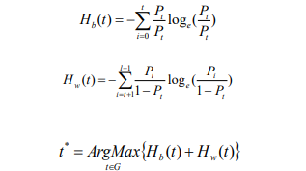
Maksimum entropi tabanlı eşikleme
Entopi yöntemlerine bağlı eşikleme işlemi araştırmacılar tarafından tercih edilen bir yöntemdir [19]. Otsu’nun eşikleme algoritmasından farklı olarak sınıflar arasındaki varyansı maksimize etmek ya da sınıf içi varyansı minimize etmek yerine sınıflar arası entropi maksimize edilir. Bu yönteme göre, bir görüntüdeki yoğunluk değerlerinin olasılık dağılımına katkı veren ön ve arka plan görüntüsüne ait entropi değerleri ayrı ayrı hesaplanır ve toplamları maksimize edilir. Ardından, entropinin toplamını maksimize eden bir optimum eşik değeri hesaplanır [20]. Arka ve ön plan görüntüsüne ait entropi değeri Denklem (4) ve Denklem (5)’de verilmiştir. Denklem (6) arka ve ön plan görüntüsüne ait entropi değerlerinin maksimize edilmiş halidir

Slide 8
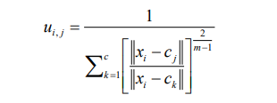
Bulanık mantık tabanlı eşikleme
Bulanık kümeleme bir yumuşak kümeleme tekniğidir. Bu kümeleme yöntemi, nesnelerin kümelere olan aitliğini ifade etmek için bir derece kavramı kullanır [21]. Her nesne için, toplam derece 1’dir. Denklem (7) her pikselin üyelik değerini hesaplamak için kullanılır.
Burada, uij parametresi üyelik fonksiyonunu, xi parametresi bireysel piksel değerini, cj ve ck parametreleri küme merkezini ve m parametresi 1'den fazla gerçek değeri temsil etmektedir. görüş alanında Canon 3CCD ile çekilmiştir. Görüntülerin her biri 565 × 584 piksel boyutunda 20 eğitim ve 20 test görüntüsünden oluşmaktadır. Veri setindeki damar pikselleri, deneyimli bir göz doktoru tarafından eğitilmiş üç gözlemci tarafından manuel olarak bölümlere ayrılmıştır. Test seti iki farklı gözlemci tarafından iki kez bölütlendirilmiş görüntülerden oluşur.

Slide 9
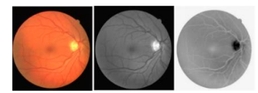
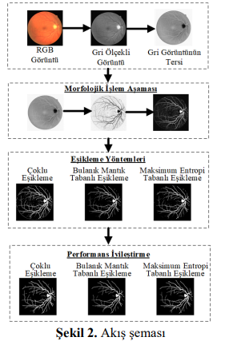
Şekil 1. Örnek veri seti görüntüsü, Sırasıyla, orijinal RGB görüntü, Gri-Ölçekli görüntü, Gri-Ölçekli görüntünün tersi

Slide 10
Veri seti
Önerilen yöntem diğer yöntemlerle kıyaslanabilir olması açısından halka açık olarak sunulan DRIVE veri seti üzerinde test edilmiştir. DRIVE veri setindeki görüntüler 45°görüş alanında Canon 3CCD ile çekilmiştir. Görüntülerin her biri 565 × 584 piksel boyutunda 20 eğitim ve 20 test görüntüsünden oluşmaktadır. Veri setindeki damar pikselleri, deneyimli bir göz doktoru tarafından eğitilmiş üç gözlemci tarafından manuel olarak bölümlere ayrılmıştır. Test seti iki farklı gözlemci tarafından iki kez bölütlendirilmiş görüntülerden oluşur.

Slide 11
Morfolojik işlemler
Retina kan damarları, retina arka planına göre daha koyu görünürler. Ancak, bazı durumlarda kan damarlarının merkez çizgisi bölgesinde parlaklık görünür. Bu görünüm yansımalardan kaynaklanmaktadır. Bu durumu ortadan kaldırmak için ilk önce morfolojik açma işlemi uygulanır. Morfolojik açma işlemi için yarıçapı 21 olan bir disk oluşturulur. Oluşturulan bu disk gri ölçekli görüntünün tersine uygulanarak morfolojik açma işlemi yapılmış olur. Daha sonra uzunluğu 21 olan bir çizgisel yapı elemanı oluşturulur. Oluşturulan bu çizgisel yapı elemanı gri ölçekli görüntünün tersine uygulanarak üst-şapka ve alt-şapka dönüşümleri tamamlanmış olur. Şekil 3’de bu aşamaya kadar anlatılan işlemler görsel olarak ifade edilmiştir.

Slide 12
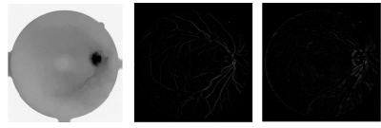
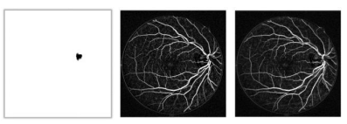
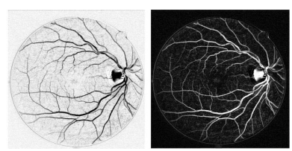

Şekil 3. Morfoljik işlemler. Sırası ile morfolojik açma, üst şapka ve alt şapka işlemleri
Şekil 4. Morfolojik işlem döngü sonucu. Sırasıyla morfolojik açma, üst-şapka ve alt-şapka sonuçları.
Şekil 5. Önerilen yöntem sonucu. İlk görüntü Denklem (11) sonucu, İkinci görüntü ilk görüntünün tersi alınmış halidir.

Slide 13
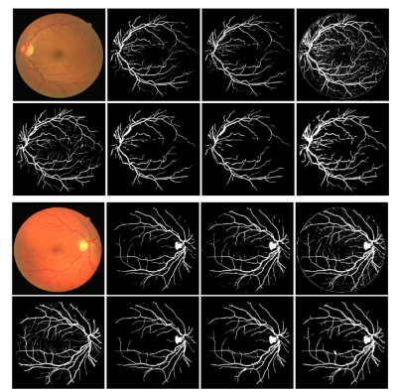
Bölütleme sonuçları
Şekil 6. Performans İyileştirme Sonuçları. Birinci satırlar eşikleme sonuçlarını, ikinci satırlar iyileştirme sonuçlarını göstermektedir.
Şekil 6’da eşikleme algoritmalarının performans iyileştirme sonuçları görsel olarak sunulmuştur. Şekil 6’da ilk sütunda orijinal görüntüler, ikinci sütunda Bulanık Mantık Tabanlı Eşikleme yöntem sonuçları, üçüncü sütunda Maksimum Entropi Tabanlı Eşikleme yöntem sonuçları, son sütunda Çoklu Eşikleme yöntem sonuçları gösterilmiştir.

Slide 14
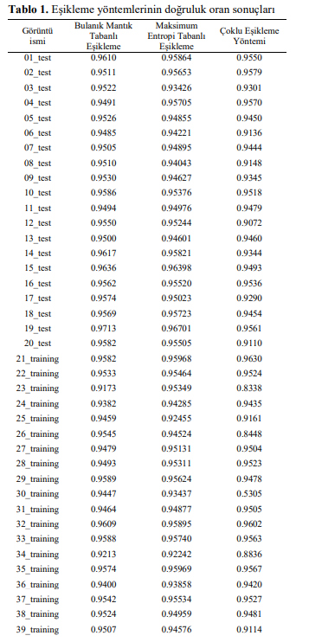
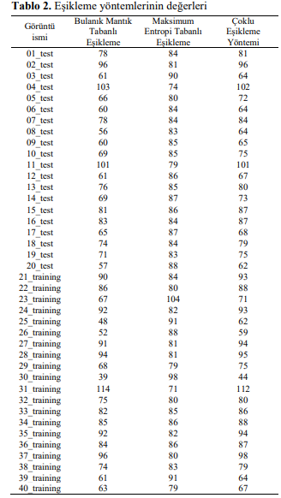
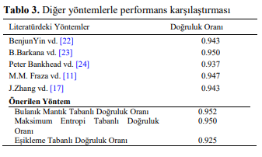
Tablo 1’de verilen sonuçların alandaki birkaç yaygın yöntemden daha iyi performans gösterdiği görülebilir. DRIVE veri setindeki 40 görüntüye ait üç eşikleme yönteminin eşik değeri Tablo 2’de gösterilmiştir. Yapılan çalışmanın diğer geleneksel yöntemlerle karşılaştırılması Tablo 3’de verilmiştir.

Slide 15
Görüntü işleme teknikleri ve kümeleme yöntemleri kullanılarak fındık meyvesinin tespit ve sınıflandırılması
Önerilen sistemin ilk aşamasında kameradan alınan görüntü üzerinde, görüntü ön işleme adımı uygulanmaktadır. İkinci aşamada, ortamda bulunan nesneler tespit edilmekte ve nesnelere ait veriler bilgi veritabanına aktarılmaktadır. Son aşamada ise bilgi veritabanı kullanılarak nesnelerin sınıflandırılması gerçekleştirilmektedir

Slide 16
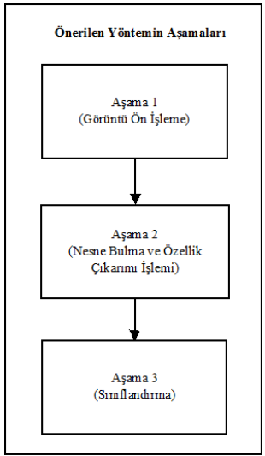
ÖNERİLEN YÖNTEM (PROPOSED METHOD)
Ortamda bulunan aynı nesnelerin tespit edilerek, sınıflandırılmasına yönelik yapılan çalışmada üç aşamalı bir yöntem önerilmektedir. Önerilen yönteme ait aşamalar Şekil 1’de sunulmaktadır
Şekil 1. Önerilen yöntemin aşamaları (The stages of proposed method)
Nesnelerin bulunduğu ortamdan alınan görüntü, aşama 1 adımında yer alan “Görüntü Ön İşleme” işlemine tabi tutulmaktadır. Aşama 2’de “Nesne Bulma ve Özellik Çıkarımı İşlemi” ile ortamdaki nesnelerin, boyut ve alan gibi özellikleri çıkartılmaktadır. Son aşamada ise, aşama 2’de elde edilen veriler kullanılarak her bir nesnenin sınıflandırılması gerçekleştirilmektedir.

Slide 17
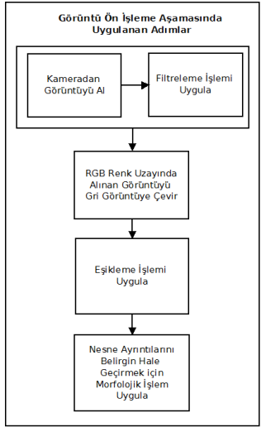
Görüntü ön işleme aşaması (Image preprocessing)
Görüntü ön işleme aşamasında, kameradan alınan görüntü üzerinde sırasıyla filtreleme, resmin grileştirilmesi ve ikili resme çevrilmesi işlemleri uygulanmaktadır. Bu işlemlerin gerçekleştirilmesinden sonra görüntü üzerinde yer alan ve ilgilenilen nesneler daha belirgin ve kolay işlenebilir hale getirilmektedir. Şekil 2’de görüntü ön işleme aşamasında uygulanan adımlar sunulmaktadır.
Şekil 2. Görüntü ön işleme aşamasında uygulanan adımlar (The steps of image pre-processing stage)

Slide 18
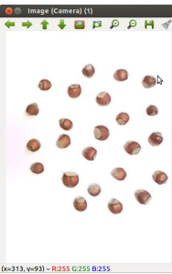
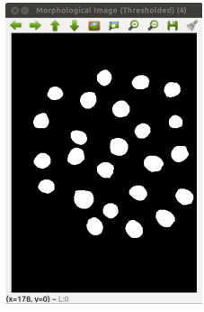
Şekil 3’de kameradan alınan ham görüntü gösterilmektedir.
Şekil 4’te ise, filtreleme, grileştirme, eşikleme ve morfolojik işlemlerin kameradan alınan ham görüntüye uygulanması sonucunda oluşan görüntü sunulmaktadır. Elde edilen görüntü ile ortam da bulunan nesnelere ait kenarların belirlenmekte ve özellik çıkarımı için hazır duruma getirilmektedir.
Şekil 4: Görüntü ön işleme adımından sonra oluşan görüntü (Image after pre-processing step.)

Slide 19
Nesne bulma ve özellik çıkarımı işlemi aşaması (Object detection and feature extraction stage)
Nesne bulma ve özellik çıkarımı işlemi aşamasında, görüntü ön işleme aşamasından geçirilerek elde edilen ikili görüntü üzerinde nesnelerin bulunması ve her bir nesneye ait özelliklerin çıkarımı işlemleri gerçekleştirilmektedir. Nesnelerin görüntü düzleminde kaplamış olduğu alan, nesne boyları ve nesne merkezine ait koordinatlar özellik çıkarım vektörlerinde bulunmaktadır.

Slide 20
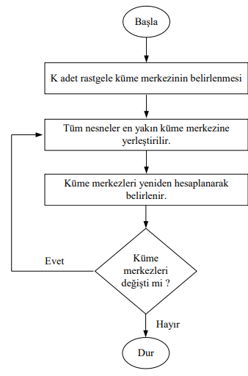
1. İlk olarak, K adet küme için rastgele başlangıç küme merkezleri belirlenmektedir, 2. Her nesnenin seçilmiş olan küme merkez noktalarına olan uzaklığı hesaplanmaktadır. Küme merkez noktalarına olan uzaklıklarına göre tüm nesneler k adet kümeden en yakın olan kümeye yerleştirilmektedir, 3. Yeni oluşan kümelerin merkez noktaları, o kümedeki tüm nesnelerin ortalama değerlerinden elde edilmiş veriye göre değiştirilmektedir, 4. Küme merkez noktaları sabit olmadığı sürece 2. ve 3. adımlar tekrarlanmaktadır. Makalede kullanılmakta olan K-means algoritmasının akış diyagramı Şekil 5’te gösterilmektedir.
Şekil 5. K-means algoritmasının akış diyagramı (The flowchart of K-means algorithm)

Slide 21
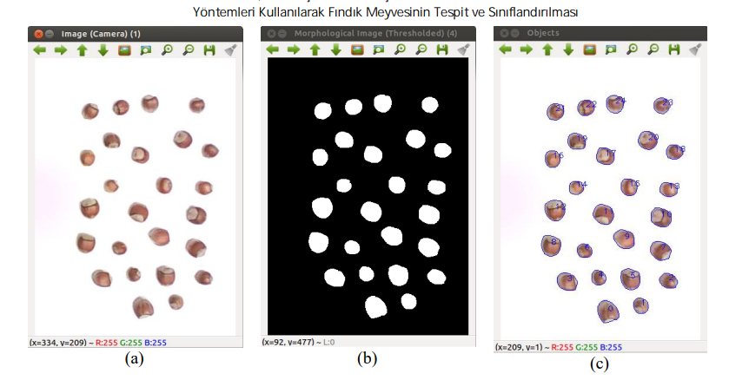
3. DENEYSEL ÇALIŞMA (EXPERIMENTAL STUDY)
Önerilen yöntem ile ortamda bulunan fındıkların tespit edilerek kümelenmesine yönelik deneysel çalışma yapılmaktadır. Çalışmada 1.3 Megapiksel CMOS, 640 x 480 çözünürlükteki Logitech C110 USB kamera kullanılarak görüntüler alınmaktadır. Alınan görüntüler, Ubuntu 12.04 işletim sistemine sahip bir bilgisayar üzerinde işlenmektedir. Görüntülerin işlenmesi ve sınıflandırılması aşamalarında OpenCV Kütüphanesi ve Weka yazılımları kullanılmaktadır. Şekil 6’da deneysel çalışmadan alınan örnek bir görüntü sunulmaktadır. Şekil 6 (a)’da kameradan alınan görüntüye ait ilgilenilen kısım sunulmaktadır. Kameradan alınan ham görüntüde, çalışma alanı dışında kalan dörtgenin bulunduğu alan kesilmiştir.
Şekil 6: Deneysel çalışmadan alınan örnek görüntü, (a) Kameradan alınan görüntü, (b) Ön işleme aşamasından sonra elde edilen görüntü, (c) Nesne bulma ve özellik çıkarım işleminde elde edilen görüntü. (Image pre-processing stage (a) Camera image, (b) Image after pre-processing step, (c) Object detection and feature extraction image)

Slide 22
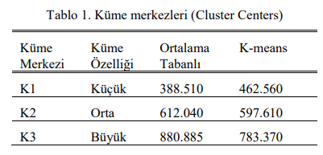
Bu işlemden sonra görüntü ön işleme aşamasına geçilmektedir. Görüntü ön işleme aşamasında, resim üzerinde filtreleme, grileştirme, eşikleşme ve morfolojik işlem uygulanmaktadır. Bu işlem basamakları sonucunda elde edilen görüntü Şekil 6 (b)’de sunulmaktadır. Bu görüntü nesne bulma ve özellik belirleme aşamasına girdi olarak verilmektedir. Ortamda bulunan ve ilgilenilen nesnelerin dış hatları belirlenmektedir. Çalışmada kullanılacak alan, çap, yarıçap ve merkez noktasına ait koordinatlar elde edilmektedir. Şekil 6 (c)’de ortamda bulunan nesnelerin dış hatları ve indis numaraları sunulmaktadır. Ortalama tabanlı ve K-means algoritmasına göre kümeleme işleminde, piksel cinsinden bulunan alan değerleri kullanılarak küme merkezleri elde edilmektedir. Küme merkezleri elde edilirken çalışma ortamına 150 adet fındık yerleştirilerek bilgi veritabanı oluşturulmaktadır. Ortalama tabanlı ve K-means algoritmaları kullanılarak elde edilen küme merkezleri tablo 1’de sunulmaktadır.
Örnek çalışmada ortamda bulunan 25 adet fındık önerilen yöntem kullanılarak %100 başarım oranı ile tespit edilmektedir. Ayrıca, çalışmanın yöntem kısmında sunulan kümeleme metotlarına göre fındıklar ayrıştırılmaktadır.

Slide 23
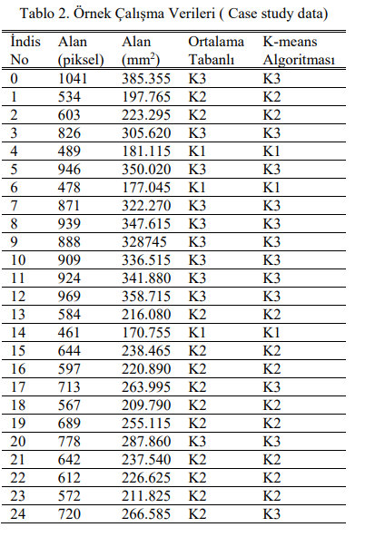
Deneysel çalışmada, ortalama tabanlı yöntem kullanılarak 3 adet küçük, 12 adet orta ve 10 adet büyük sınıf fındık bulunmaktadır. K-means algoritması kullanılarak yapılan kümelemede 3 adet küçük, 10 adet orta, 12 adet büyük fındık tespit edilmektedir. Tablo 2’de örnek çalışmada elde edilen bazı veriler sunulmaktadır. Bulunan fındıkların indis numarası, piksel cinsinden görüntü düzleminde kaplamış oldukları alan, mm2 cinsinden hesaplanan alan, ortalama tabanlı yöntem ve Kmeans algoritması kullanılarak hangi fındığın hangi kümeye girdiğini gösteren bilgiler sunulmaktadır. Sunulan örnek çalışmada, iki yöntem ile kümelemenin %92 oranda benzerlik gösterdiği gözlenmektedir.

Slide 24
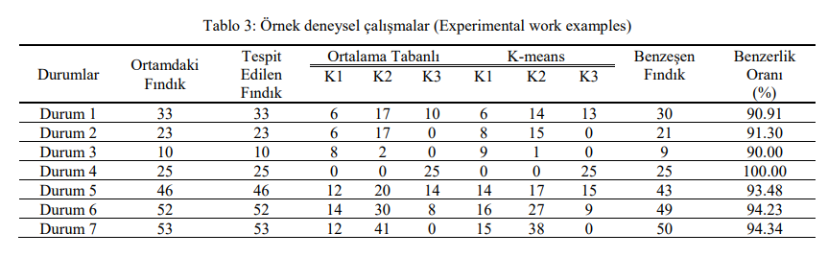
Deneysel çalışmada, ortalama tabanlı yöntem kullanılarak 3 adet küçük, 12 adet orta ve 10 adet büyük sınıf fındık bulunmaktadır. K-means algoritması kullanılarak yapılan kümelemede 3 adet küçük, 10 adet orta, 12 adet büyük fındık tespit edilmektedir. Tablo 2’de örnek çalışmada elde edilen bazı veriler sunulmaktadır. Bulunan fındıkların indis numarası, piksel cinsinden görüntü düzleminde kaplamış oldukları alan, mm2 cinsinden hesaplanan alan, ortalama tabanlı yöntem ve Kmeans algoritması kullanılarak hangi fındığın hangi kümeye girdiğini gösteren bilgiler sunulmaktadır. Sunulan örnek çalışmada, iki yöntem ile kümelemenin %92 oranda benzerlik gösterdiği gözlenmektedir.

Slide 25
SONUÇLAR (CONCLUSIONS)
Makalede, görüntü işleme teknikleri kullanılarak ortamda bulunan nesnelerin tespit ve sınıflandırılmasına yönelik çalışma sunulmaktadır. Çalışma ortamında bulunan nesnelerin tespit ve sınıflandırılması amacıyla üç aşamalı bir yöntem önerilmektedir. Önerilen yöntemin ilk aşaması olan görüntü ön işleme bölümünde kameradan alınan görüntü üzerinde filtreleme, grileştirme, ikili resme çevirme ve morfolojik işlemler uygulanmaktadır. Nesne tespiti ve özellik çıkarımı aşamasında ise, ortamda yer alan nesnelerin bulunması ve alan, boyut ve konum gibi özellik bilgileri elde edilmektedir. Sınıflandırma aşamasında, bilgi veritabanında bulunan veriler, ortalama tabanlı ve K-means algoritmaları kullanılarak sınıflandırılmaktadır. Makalenin, deneysel çalışma bölümünde örnekleme işlemi için fındık meyvesi kullanılmaktadır. Çalışma ortamında bulunan fındık meyveleri gerçek zamanlı olarak %100 başarımla tespit edilmektedir. Ortalama tabanlı ve K-means kümeleme yöntemleri kullanılarak fındık meyvelerinin küçük, orta ve büyük olarak sınıflandırılması gerçekleştirilmektedir. Yapılan deneysel çalışmalarda, gerçeklenen iki algoritma ile sınıflandırmanın %90 ile %100 oranlarında benzerlik gösterdiği tespit edilmektedir. Önerilen yöntem, açık kaynak kodlu yazılımlarla gerçekleştirildiğinden lisans maliyeti bulunmamaktadır. Ayrıca, tek kart bilgisayar sistemleri üzerinde gerçeklenebilir olarak hazırlanmıştır. Sonuç olarak, gömülü sistem uygulamaları için uygun olup, yüksek performans ve düşük maliyetli olarak gerçekleştirilmiştir. Önerilen yöntemin deneysel çalışmasında farklı nesneler kullanılarak tespit ve sınıflandırma işlemleri de gerçekleştirilebilmektedir

